Slide 1
Проект – “Программа для ведения бизнеса”
Автор: Чичин Вениамин Евгеньевич

Slide 2
Идея:
Cоздать программу, которая позволяет вести учет склада, клиентов, а также просмотр книги продаж и книги покупок.
Задачи:
Дать пользователю возможность просмотра данных в таблицах
Реализовать экспорт и импорт из CSV файла
Дать пользователю возможность редактировать, удалять и добавлять данные в таблицах
Создать интуитивно понятный для пользователя, интерфейс

Slide 3
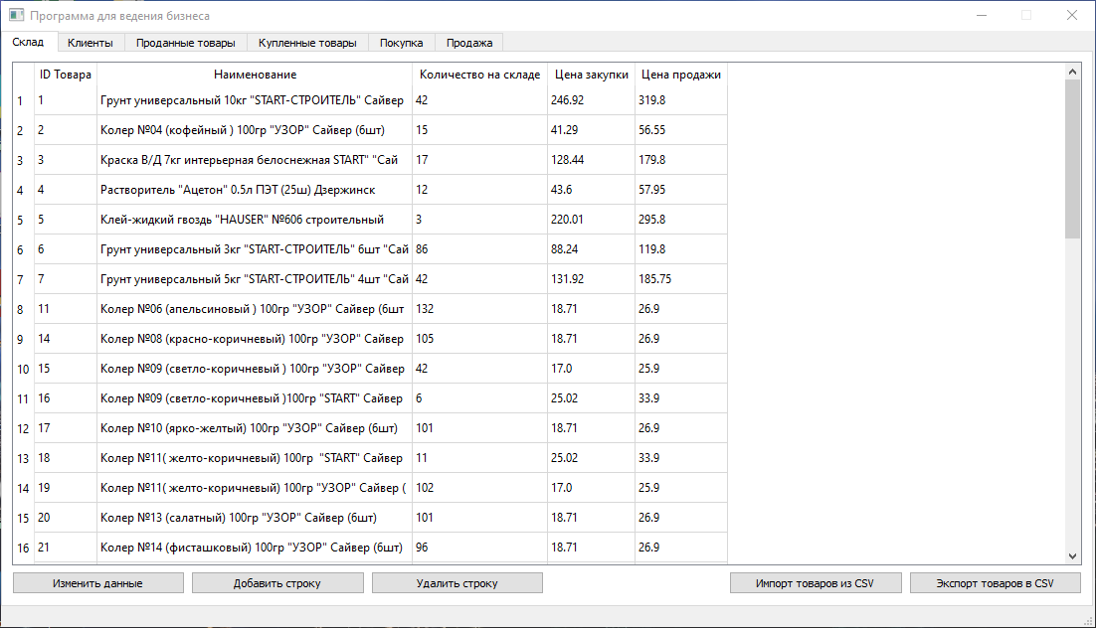
Таблица с товарами

Slide 4
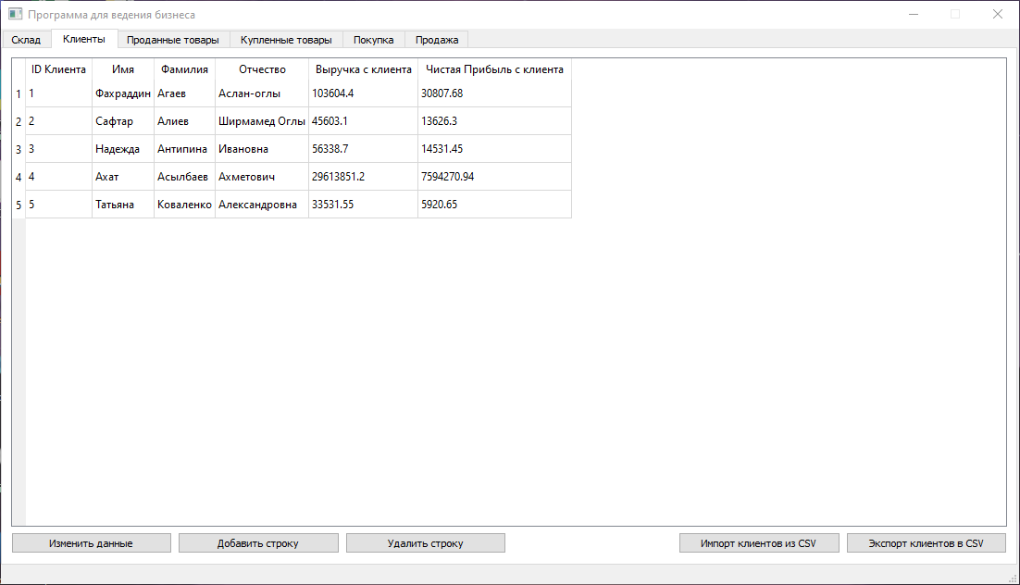
Таблица с клиентами

Slide 5
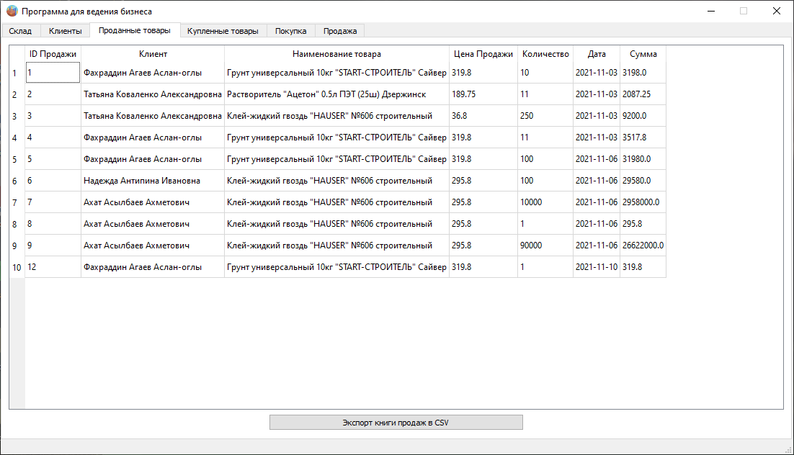
Книга продаж

Slide 6
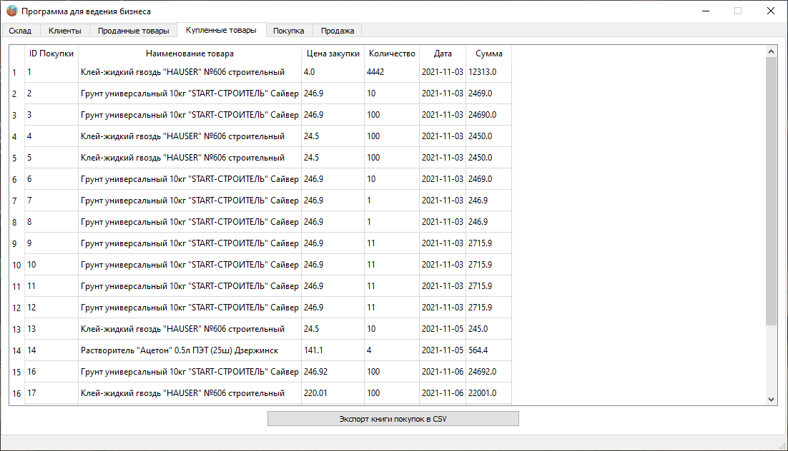
Книга покупок

Slide 7
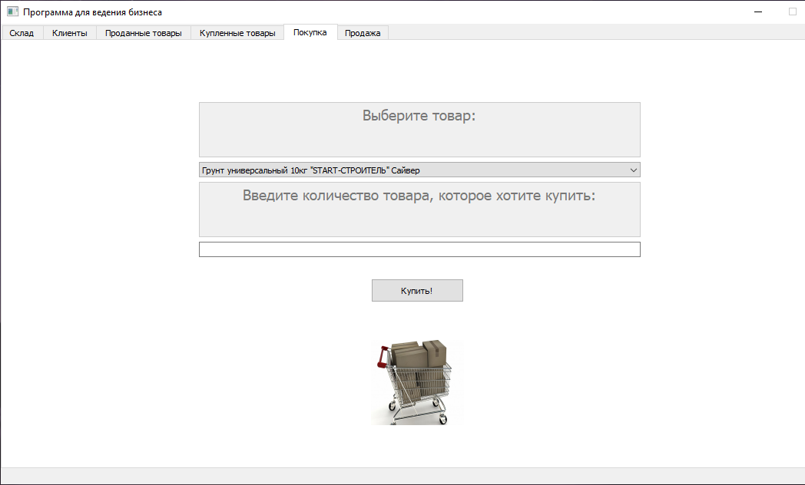
Форма для покупки товаров

Slide 8
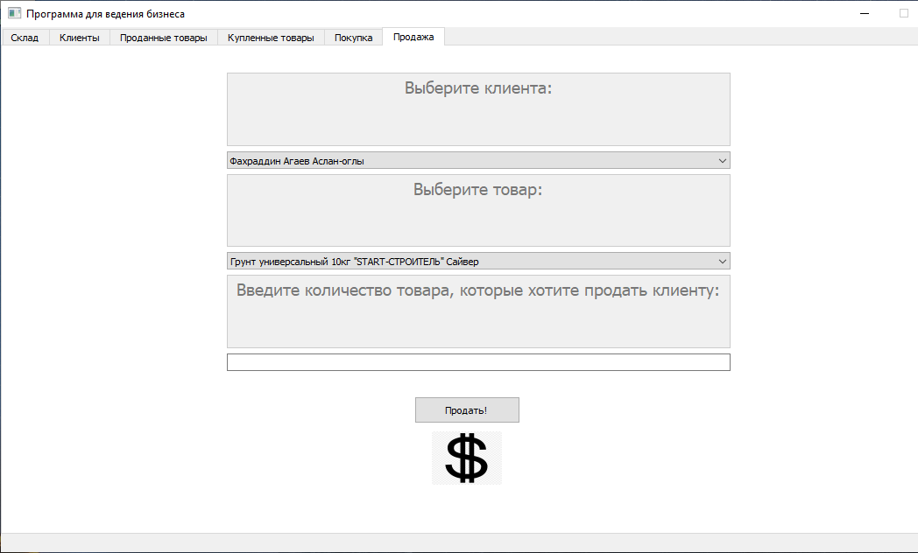
Форма для продажи товаров

Slide 9
Функции кнопок на таблице с товарами и таблице с клиентами
Изменение данных у выбранной строки.
Добавление строки.
Удаление строки.
Импорт данных из выбранного CSV файла.
Экспорт данных в выбранное место.

Slide 10
Функции кнопок на форме покупки и форме продажи товаров
Покупка товаров:
Добавление в таблицу товаров и таблицу покупок, нового элемента.
Продажа товаров:
Добавление в таблицу продаж нового элемента, а также изменение данных в таблице клиентов.

Slide 11
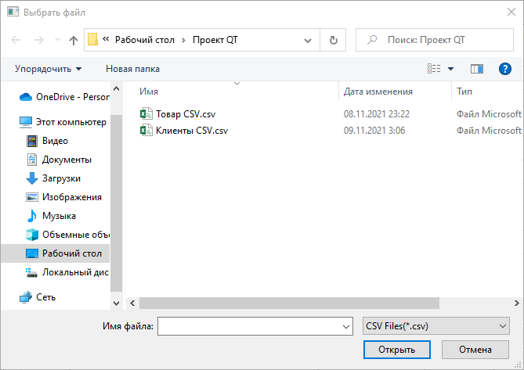
Взаимодействие с пользователем
Окно для выбора CSV файла:

Slide 12
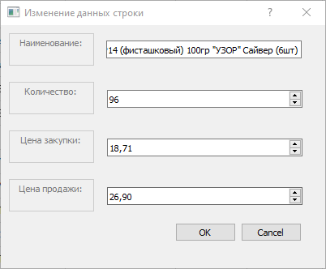
Взаимодействие с пользователем
Окно изменения данных в строке:

Slide 13
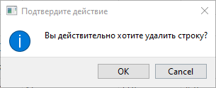
Взаимодействие с пользователем
Окно подтверждения действия:

Slide 14
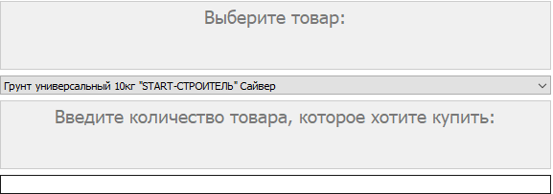
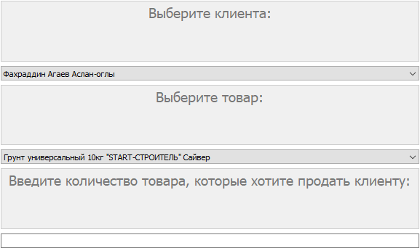
Взаимодействие с пользователем
Формы для выбора и ввода данных:

Slide 15
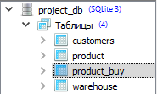
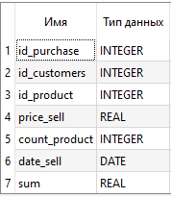
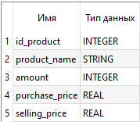
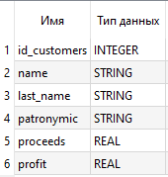
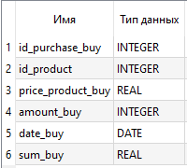
База данных проекта
Jj Структура таблицы продаж
Основная структура базы данных
Структура таблицы товаров
Структура таблицы покупок
Структура таблицы покупатели

Slide 16
Заключение
В заключении могу с уверенностью сказать, что все поставленные задачи моего проекта – были выполнены.
В будущем планируется расширять функционал моего приложения.

Slide 17
Спасибо за внимание!

